Slide 1
TUTORIAL DE CORUBRICS
Mercedes Marqués Andrés Setembre, 2022

Slide 2
Sobre aquest tutorial
Aquest tutorial és una presentació digital amb animacions que mostren les opcions dels menús i les zones de la plantilla de CoRubrics sobre les quals es parla en el text explicatiu, que sempre apareix en un quadre amb fons blau:
Hola!
Pots fer servir les fletxes del teclat per avançar i retrocedir en el tutorial, i també pots utilitzar la icona de navegació que apareix en la part inferior esquerra de la presentació:

Slide 3
Sobre aquest tutorial
Cal tenir en compte que pots trobar que els títols dels menús i els missatges que trobes en la teua instal·lació de CoRubrics no coincidisquen exactament amb els que veges en aquest tutorial.
Això ocorre perquè tant l'autor de CoRubrics com Google fan canvis amb freqüència per tal de millorar les seues aplicacions. Per això, el que importa és comprendre el que estem fent i per a què ho fem. D'aquesta forma, serà fàcil identificar les diferències i continuar endavant.

Slide 4
Sobre aquest tutorial
Per tal de seguir aquest tutorial, necessites crear un nou full de càlcul de Google. El formulari que crearà CoRubrics se situarà a la mateixa carpeta on hages creat el full, per això és molt convenient crear una carpeta de treball per tal de tenir el material organitzat.
Si encara no ho has fet, caldrà instal·lar el complement CoRubrics per tal de seguir el tutorial.

Slide 5
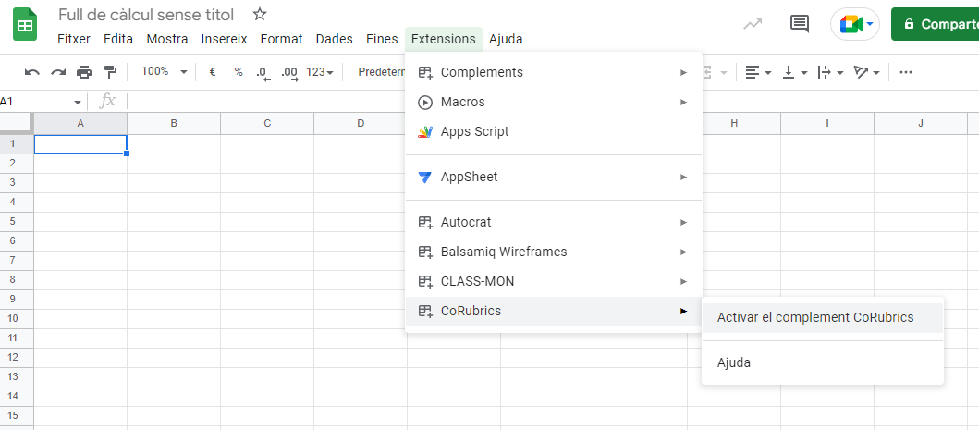
Per treballar amb CoRubrics cal Activar el complement des del menú Extensions. Si no trobes el complement serà perquè no el tens instal·lat, per tant, primer caldrà fer la instal·lació.

Slide 6
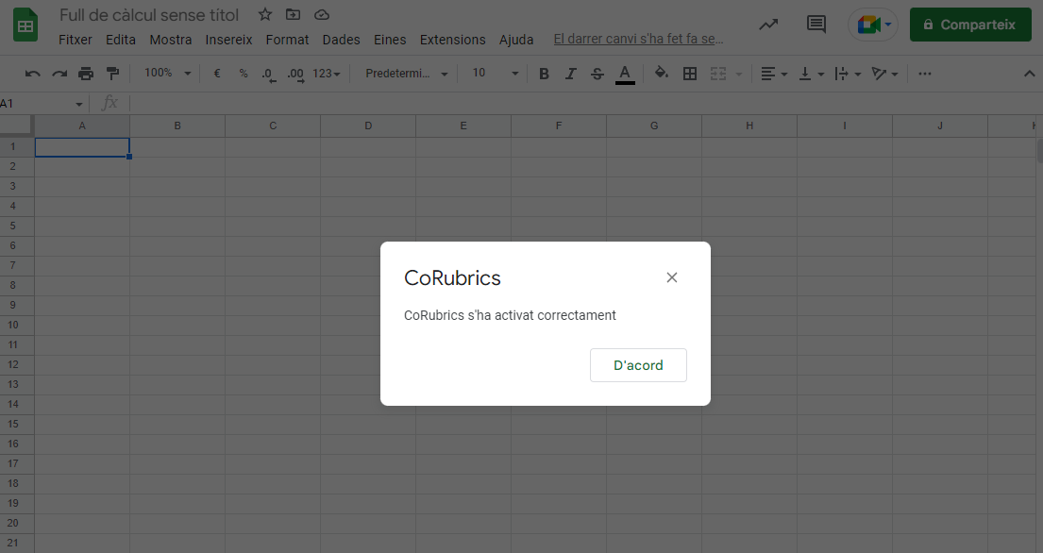
En activarse el complement veurem aquest missatge.
Doncs D'acord!

Slide 7
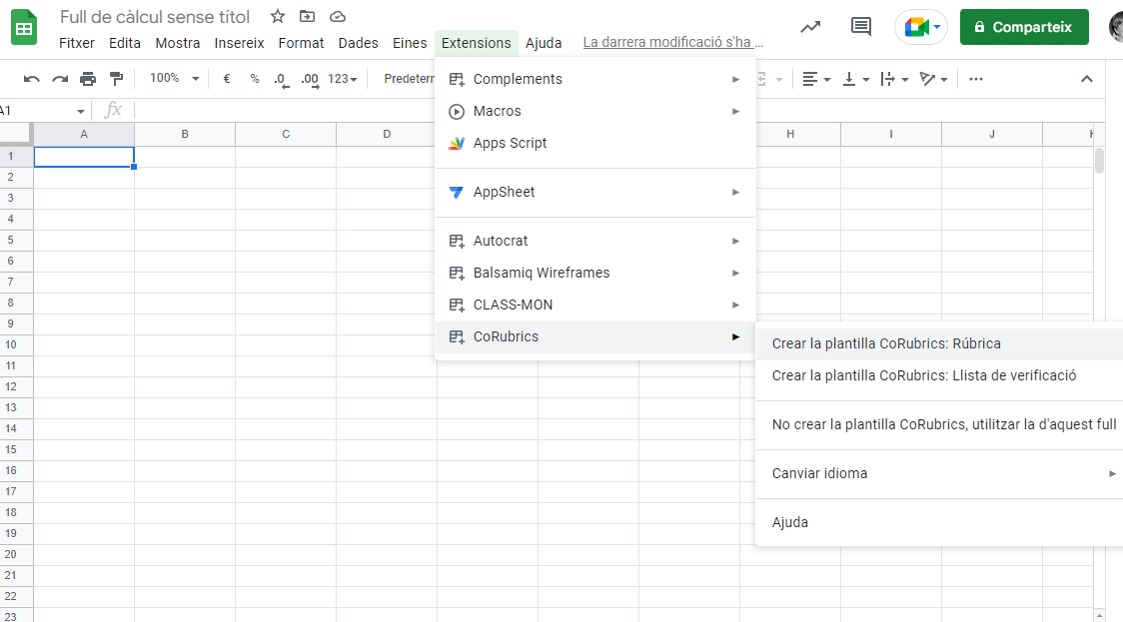
En accedir de nou a CoRubrics veurem que en el seu menú desplegable han canviat les opcions. Ara podem Canviar l'idioma i, per començar, caldrà Crear la plantilla CoRubrics per fer avaluació amb una Rúbrica.

Slide 8
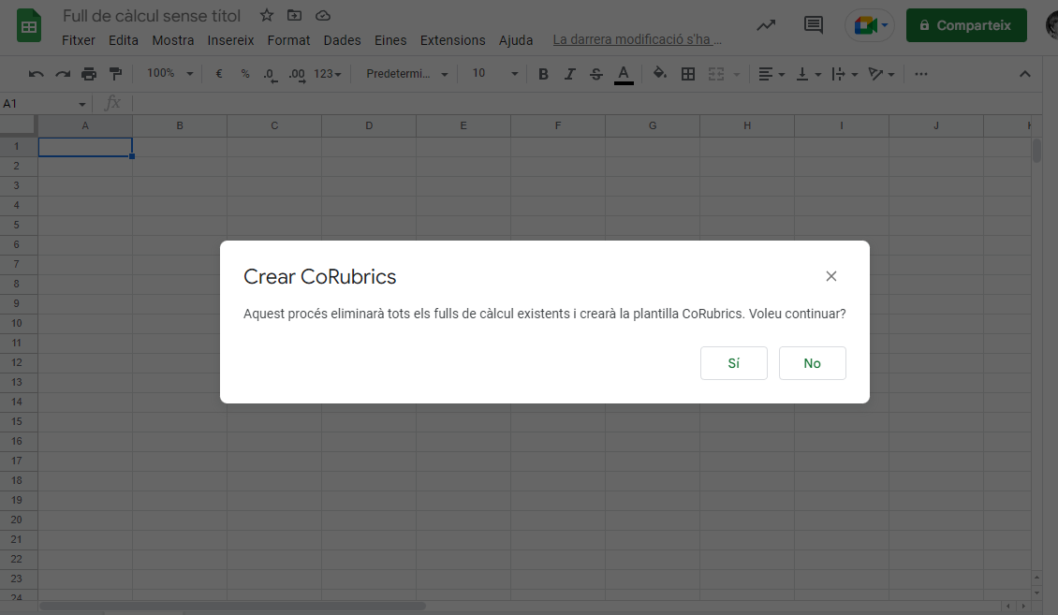
Crear la plantilla provoca l'eliminació de tot el contingut del full de càlcul, per la qual cosa, ens demana confirmar l'acció.
Com que estem treballan amb un nou full de càlcul sense cap informació que necessitem conservar, acceptarem l'acció.

Slide 9
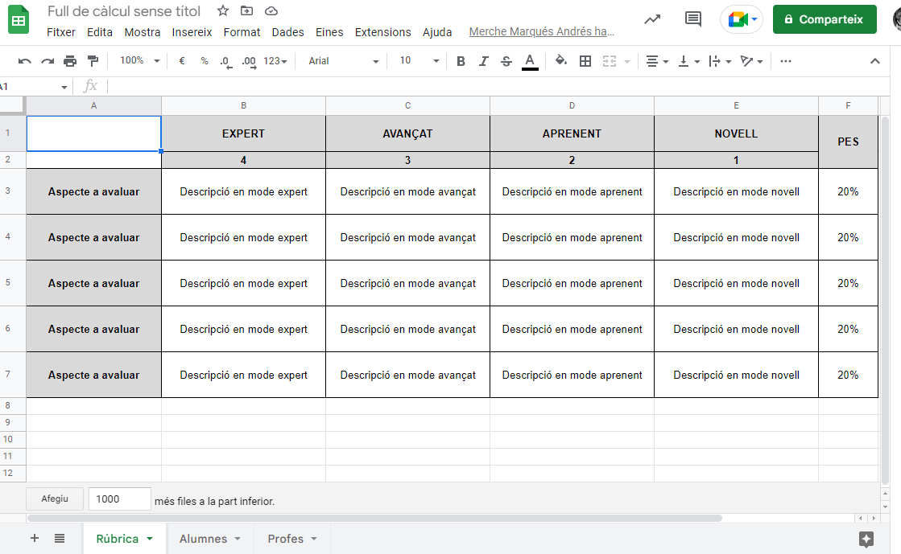
Si encara no ho has fet, és un bon moment per posar nom a la teua plantilla.

Slide 10
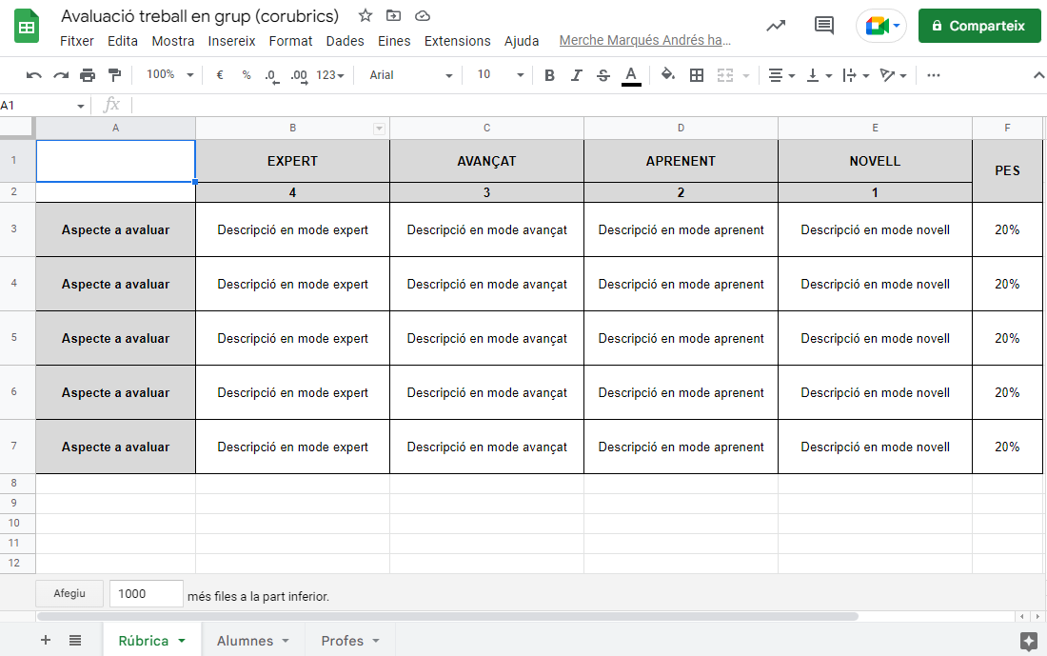
En la primera pestanya apareix una Rúbrica en la què podem afegir/eliminar files i columnes. Les files són els criteris de realització (Aspectes a avaluar) i les columnes són els criteris de qualitat (Nivells).

Slide 11
La fila 2 conté els punts que s'otorguen a cada nivell. L'última columna de la rúbrica conté el PES de cada aspecte. Cal assegurar-se que la columa PES suma 100!

Slide 12
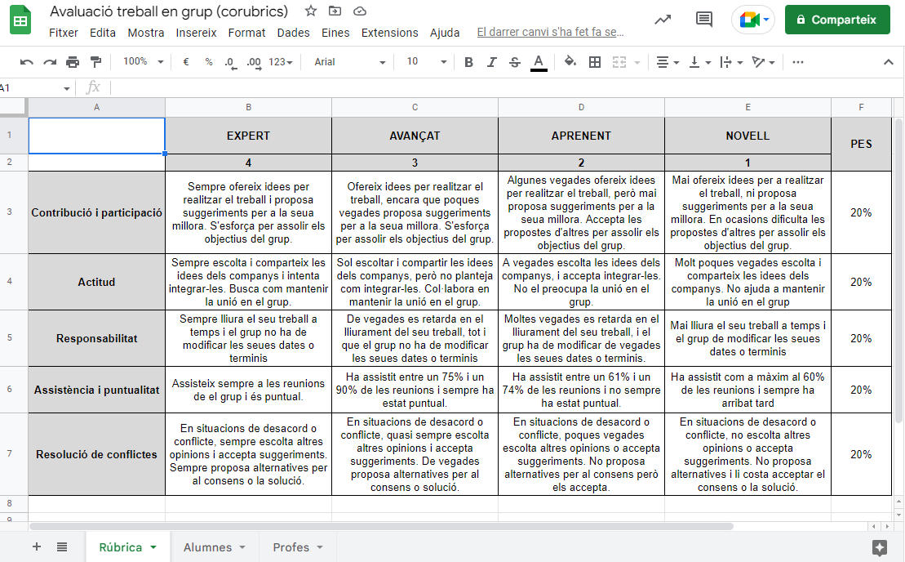
Introdueix la rúbrica que vols utilitzar. Cal respectar l'estructura: files 1 i 2 amb els noms dels nivells i el seu pes, columna A amb els aspectes d'avaluació i última columna amb el pes de cada aspecte. Pots canviar el contingut com consideres, però no mai s'ha de modificar l'estructura.
No necessites modificar el format de la rúbrica perquè quede més bonica, l'alumnat no la veu mai d'aquesta forma, no té accés al full. En cas de voler proporcionar-los un versió amb altre format, sense les puntuacions,... fes-la en un altre document. És molt important respectar l'estructura de la plantilla perquè CoRubrics funcione correctament.

Slide 13
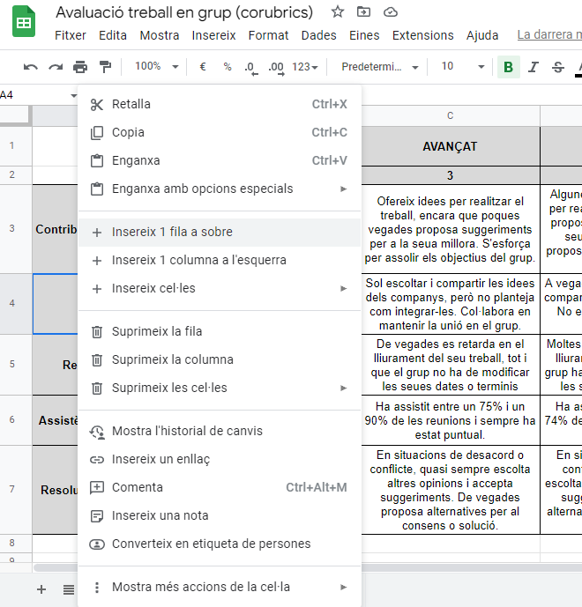
En cas de necessitar afegir criteris de realització, situa el cursor sobre una fila i utilitza botó dret del ratolí per accedir al menú i inserir una nova fila.
Si necessites eliminar criteris de realització, amb el mateix menú pots eliminar files senceres.
De la mateixa manera, podem inserir columnes per afegir nivells en els criteris de qualitat o suprimir columnes per eliminar-los.
Recorda: no canvies l'estructura de la taula. La columna A són els criteris de realització, l'última columna és el pes en valor de percentatge (i títol PES), la fila 1 és el nom de cada nivell de qualitat i la fila 2 és el seu pes.

Slide 14
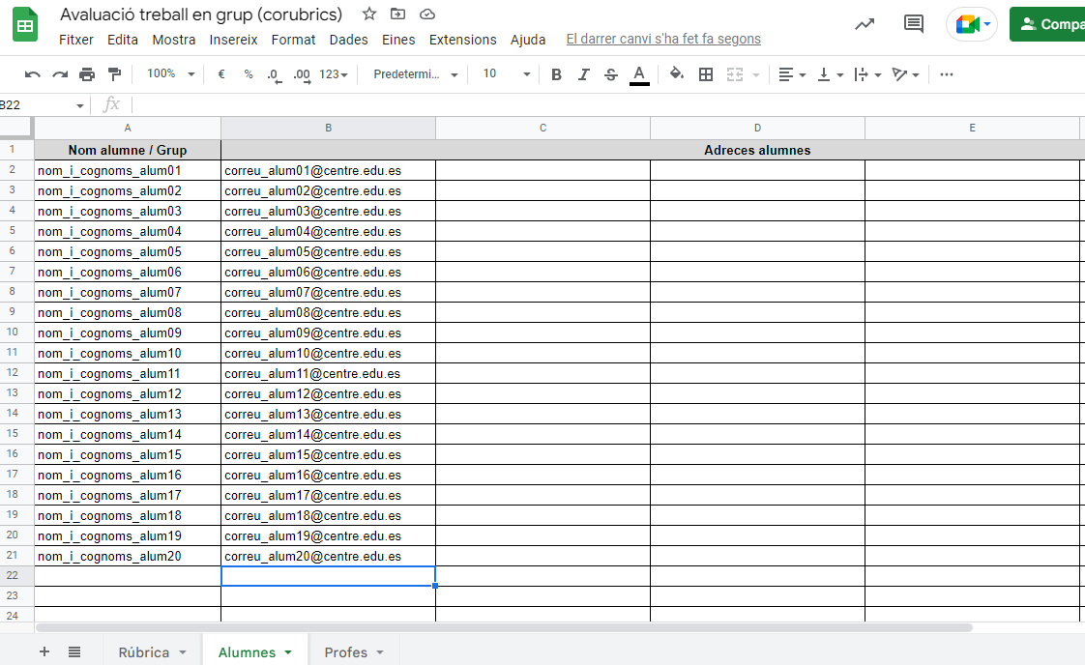
Introdueix la llista d'Alumnes en la seua pestanya de la plantilla: noms (després es veuran en el desplegable del formulari) i correu electrònic.
Quan un alumne accedeix al formulari, CoRubrics sabrà qui és perquè l'indentifica pel seu correu electrònic. D'aquesta manera, si l'alumne s'autoselecciona en la llista, farà una autoavaluació; si l'alumne selecciona un altre company o companya, farà una coavaluació.

Slide 15
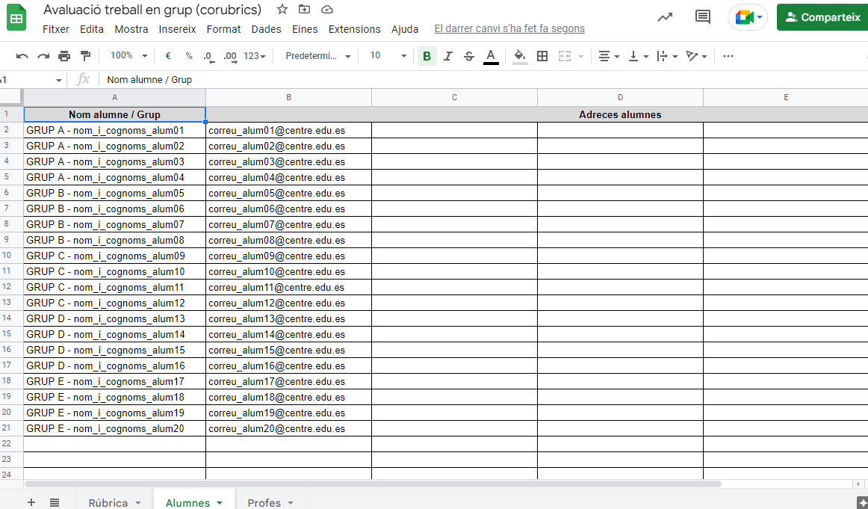
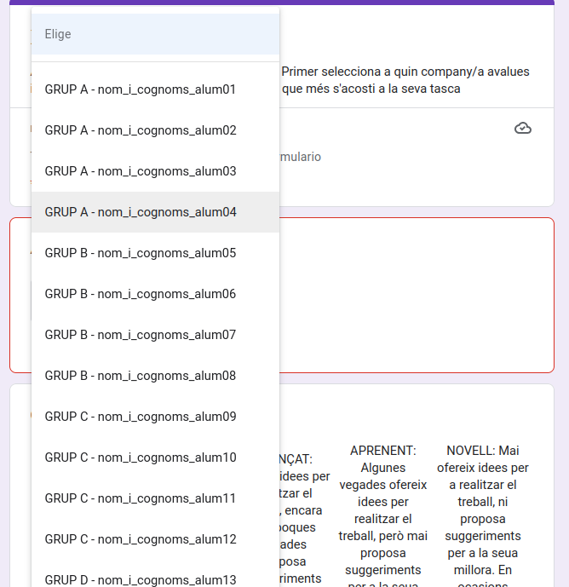
Quan volemn que cada alumne avalue només els seus companys i companyes de grup de treball, pot ser bona idea posar el nom del grup davant dels seus noms en la llista i ordenar-los per grup. És una manera d'ajudar-los a trobar les persones a avaluar de manera mès fàcil dins el desplegable del formulari.
Ací podem veure el desplegable del formulari d'avaluació.

Slide 16
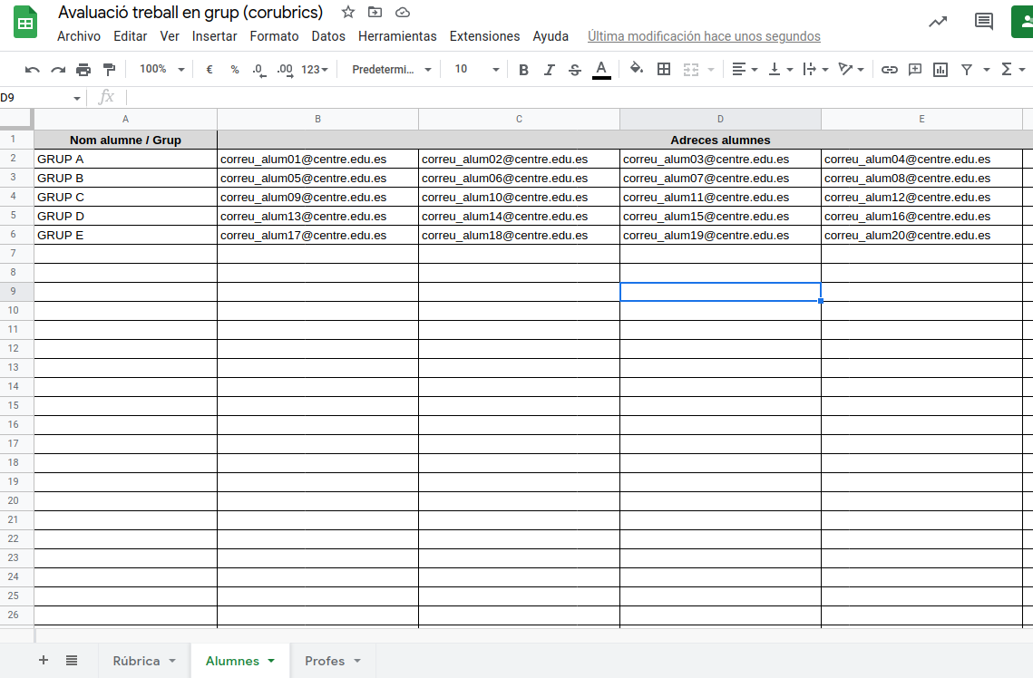
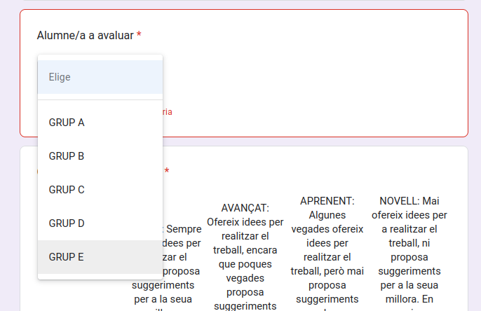
Quan l'avaluació es fa entre grups, es posa una fila per grup i, en les columnes, posem els correus dels components. El desplegable mostrarà una opció per grup.
Això permet que els membres de cada grup autoavaluen el seu grup i avaluen la resta de grups.
Ací podem veure el desplegable del formulari d'avaluació.

Slide 17
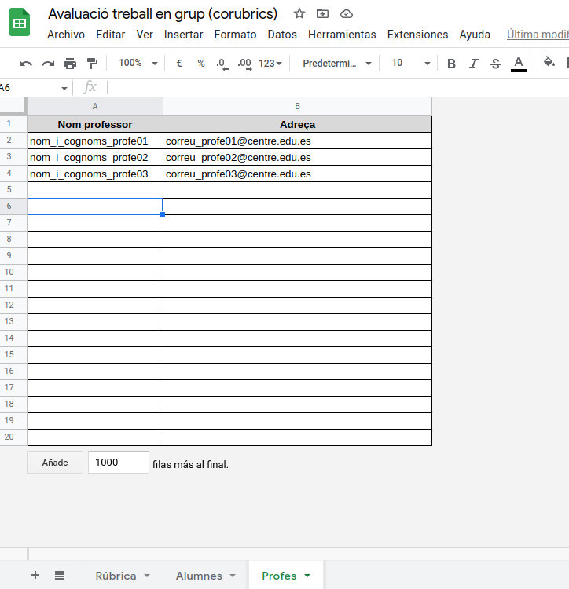
En l'última pestanya es posa la llista de Professorat perquè també puga avaluar amb el mateix formulari.
CoRubrics sempre sap qui fa cada avaluació perquè l'accés al formulari cal fer-lo amb el compte de correu que s'ha introduït en les llistes Alumnes i Profes de la plantilla.

Slide 18
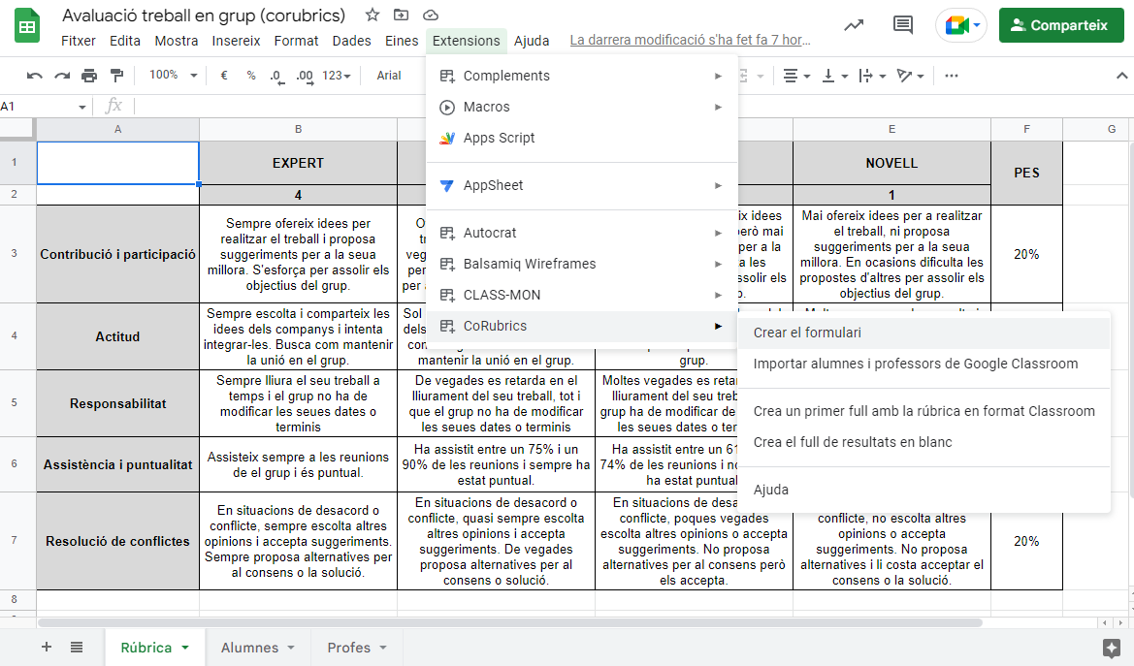
En completar totes les dades (Rúbrica, Alumnes i Profes) arriba el moment de Crear el formulari.
Com que es crea amb les dades que hi ha a la plantilla, en cas de detectar alguna errada en les dades, caldrá tornar a crear el formulari, ja que aquest no s'actualitza automàticament.
Notes:
Una vegada completats les dades (rúbrica, alumnes i professors), creem el formulari. ull! si més tard canvies alguna cosa en la rúbrica, has de tornar a crear el formulari per a reflectir els canvis en ell.

Slide 19
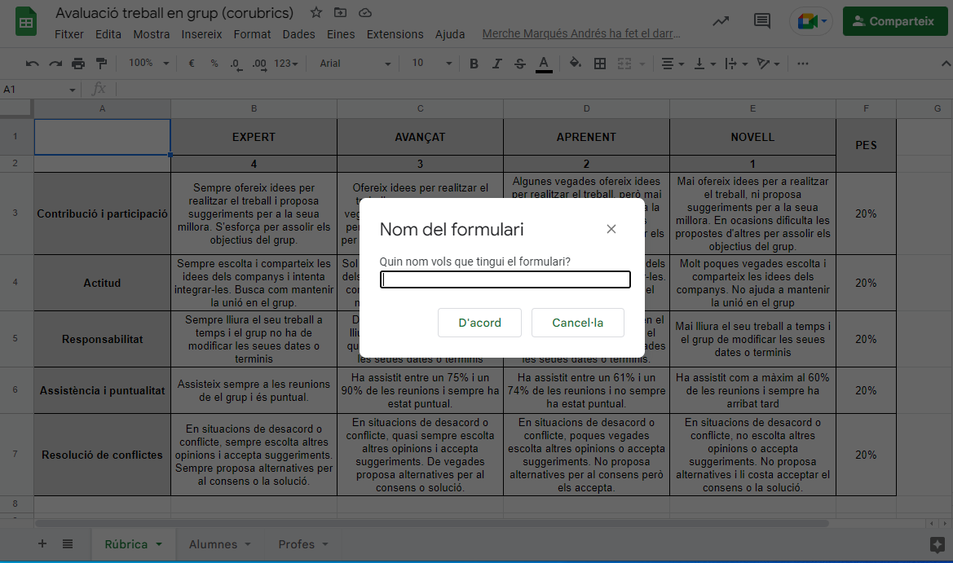
El nom que es demana per al formulari és el que tindrà en la carpeta del Drive on estem treballant.

Slide 20
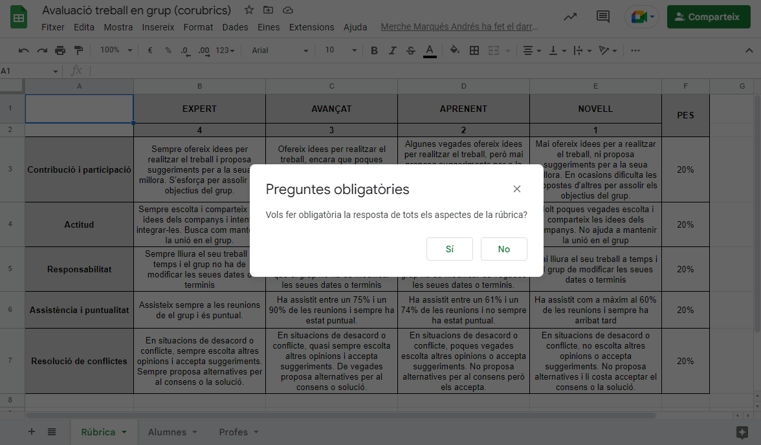
Podem fer obligatòries tots els aspectes de la rúbrica, és a dir, forçar l'avaluació de tots els criteris de realització.

Slide 21
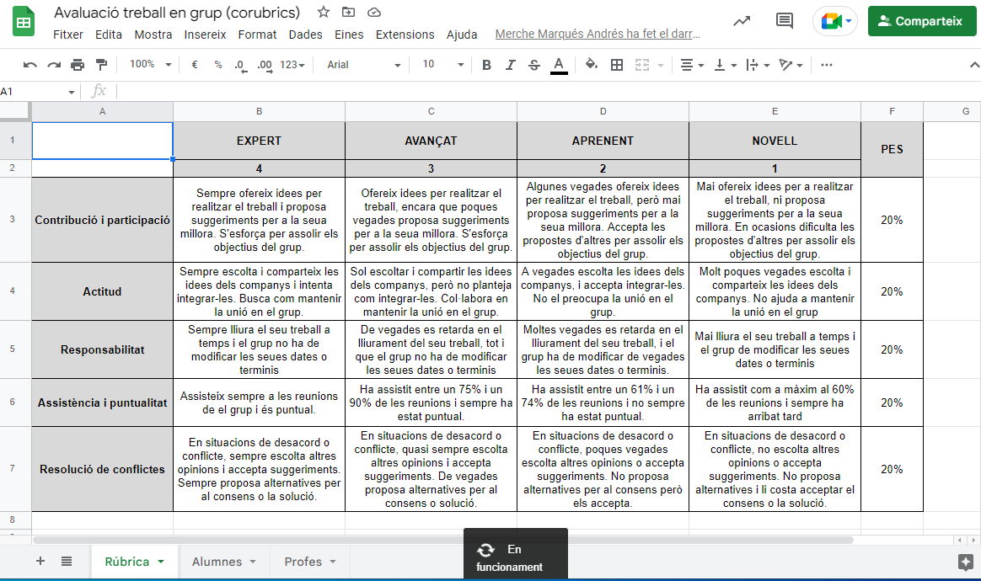
Mentre es crea el formulari veurem aquest missatge.

Slide 22
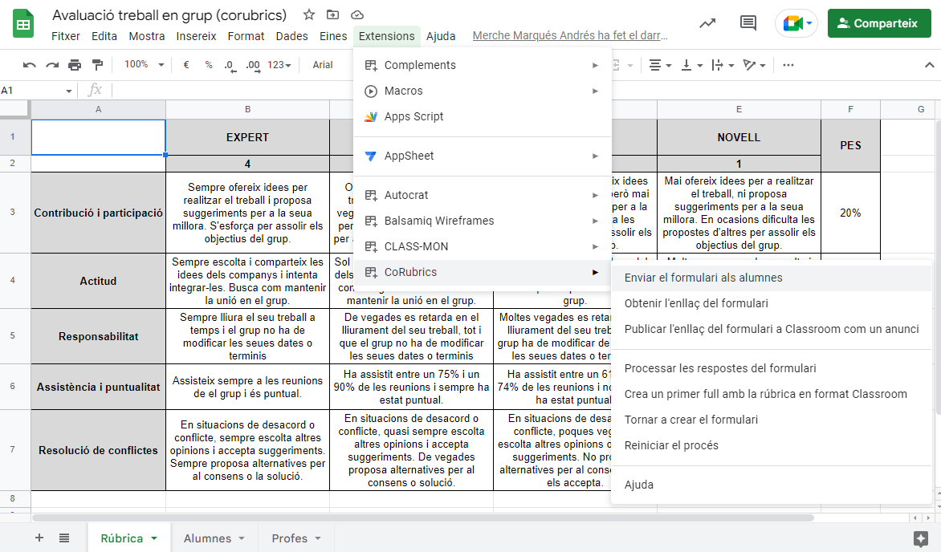
En finalitzar la creació del formulari trobem que el menú de CoRubrics ha canviat de nou. En relació al formulari, s'ens presenten tres opcions. La primera fa que CoRubrics envie el formulari directament a l'alumnat. La segona ens mostrarà l'enllaç al formulari perquè el puguem publicar a l'aula virtual o enviar-lo nosaltres a l'alumnat. La tercera opció és útil si la nostra aula virtual està en Classroom perquè publica l'enllaç directament com un anunci.

Slide 23
Com s'ha comentat abans, en cas d'haver de modificar algun aspecte de la Rúbrica, de les llistes d'Alumnes o de Profes, caldrà tornar a crear el formulari des del menú de CoRubrics.
Cal tenir en compte que el formulari anterior no s'eborrarà de la carpeta, així que pot ser una bona idea eliminar-lo nosaltres per evitar-nos confusions.
En cas d'haver enviat o publicat l'enllaç de l'anterior formulari, caldrà tornar a fer l'enviament o la publicació, ja que l'enllaç serà un de nou, diferent de l'anterior.

Slide 24
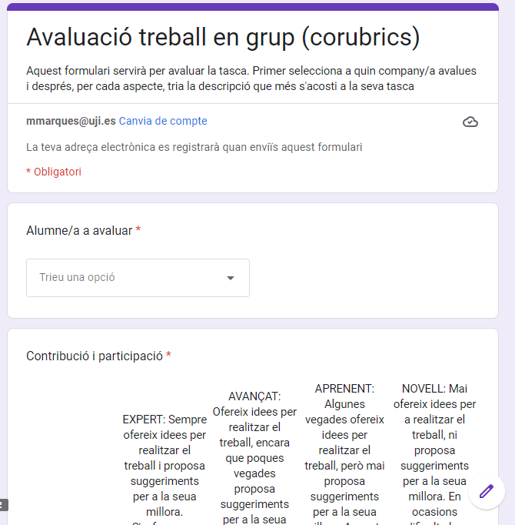
Tot i que és possible modificar el formulari creat per CoRubrics, cal anar amb molta precaució perquè hi ha canvis que poden provocar que CoRubrics deixe de funcionar.
No s'ha de modificar cap pregunta del formulari; només pots modificar la pregunta final de Comentaris per fer-la obligatòria si és que ho estimes convenient.
Pots modificar també el text informatiu que apareix baix del títol del formulari però no pots inserir cap imatge en cap secció.
Per canviar els colors, pots modificar el tema del formulari. En el tema podrem canviar la imatge de la capçalera (no hem d'inserir imatges en cap altre lloc).

Slide 25
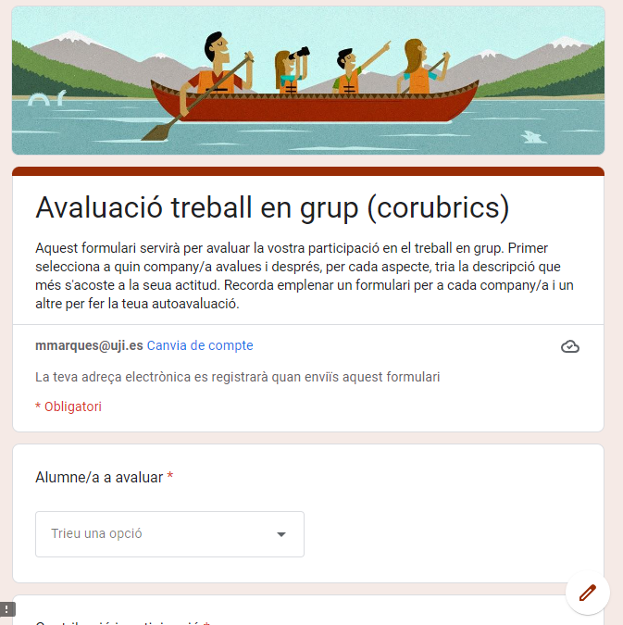
Hem canviat el tema (permet inserir una imatge en la capçalera) i modificat el text explicatiu inicial.

Slide 26
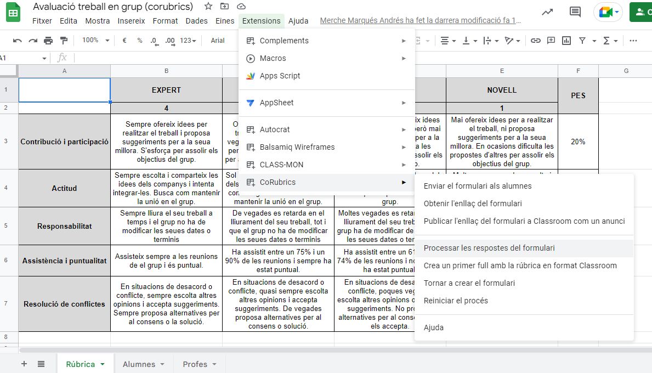
Quan l'alumnat/professorat ha fet les avaluacions, arriba el moment de Processar les respostes del formulari. Això crearà una nova pestanya a la plantilla i generarà una taula on es reflectirà el resultat de l'avaluació de cada estudiant.

Slide 27
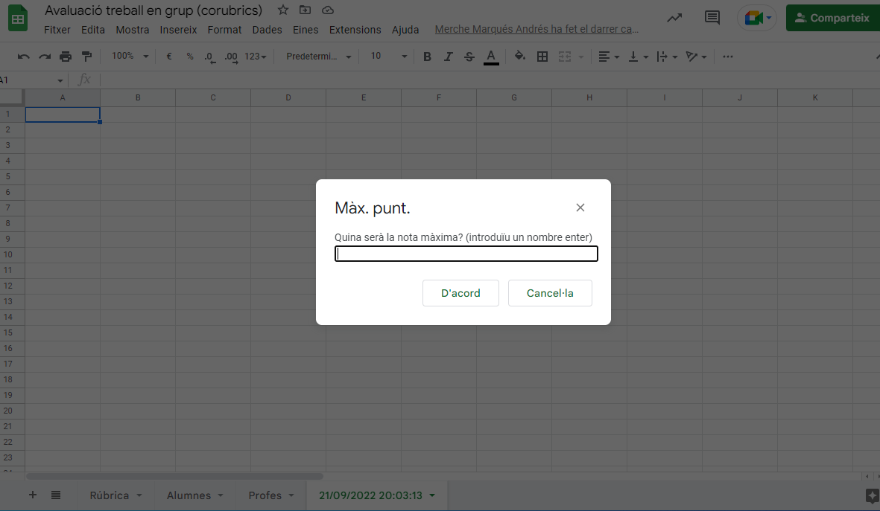
Les avaluacions sempre generen una puntuació (que podem utilitzar o no). És per això que CoRubrics ens demana la nota máxima. Aquesta puntuació es pot modificar més endavant sobre la taula de resultats.
El resultat del processament de les respostes es bolcarà en una nova pestanya amb la data i hora d'inici del procès.

Slide 28
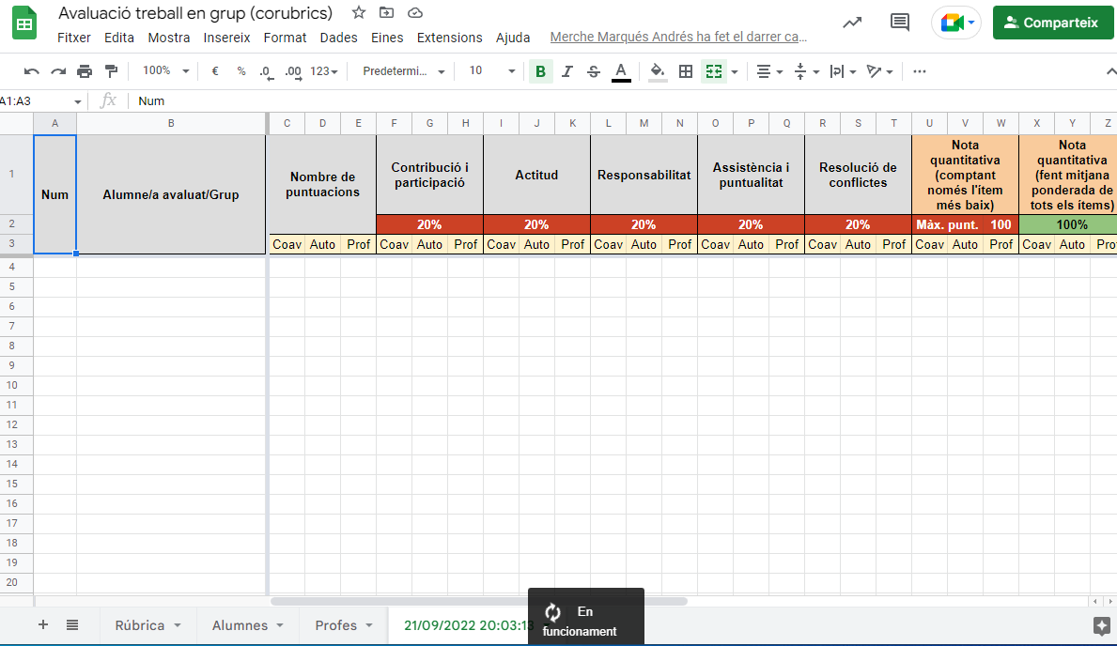
Mentre es crea la taula veurem aquest missatge.

Slide 29
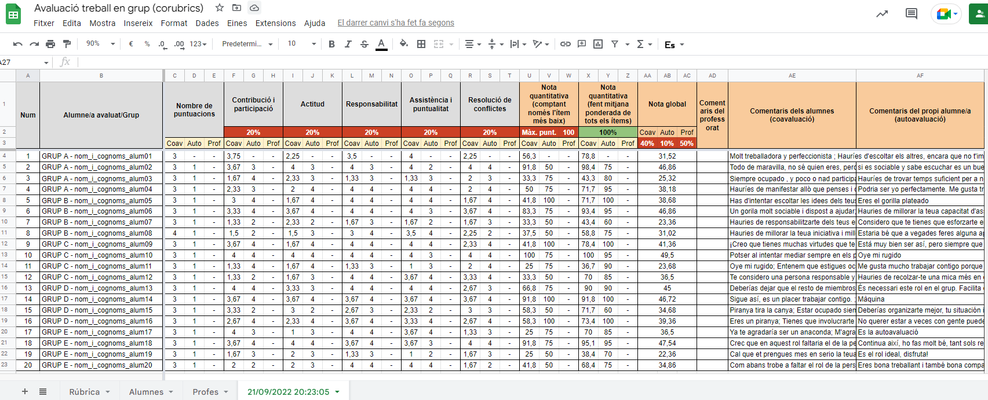
En el bloc del Nombre de puntuacions podem veure si falten alumnes per fer l'avaluació. Si s'afigen avaluacions més tard, cal Tornar a processar els resultats.
Per exemple, en aquesta taula veiem que l'estudiant 1 no ha fet la seua autoavaluació perquè en Auto apareix un guionet. El 3 en Coav vol dir que ha rebut l'avaluació de 3 companys o companyes.

Slide 30
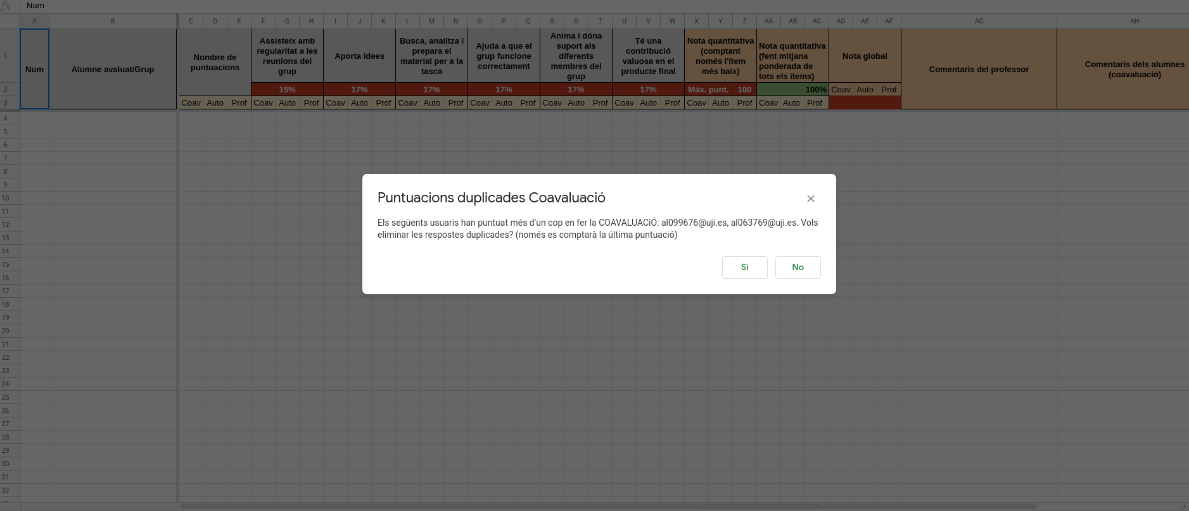
Si hi ha avaluacions repetides, CoRubrics ens dóna l'opció d'eliminar els duplicats.

Slide 31
Hi ha tres columnes per cada criteri de realització. Per cada alumne apareix, en cada cel·la, la mitjana de les puntuacions rebudes per la Coavaluació, Autoavaluació i avaluació del Professor.
En aquest cas, el Professorat no ha fet cap avaluació, motiu pel qual les seues puntuacions apareixen amb un guionet.

Slide 32
En la taula es pot canviar la nota máxima (Máx. punt.) i la ponderació de cada part de l'avaluació (Coavaluació, Autoavaluació i avaluació del Professorat). En canviar els valors en la taula, les notes es recalculen automàticament
Notes:
En la fulla es pot canviar la màxima puntuació i la ponderació de cada part de l'avaluació (coavaluació, autoavaluació i avaluació del professor). Les notes es recalculen automàticament.

Slide 33
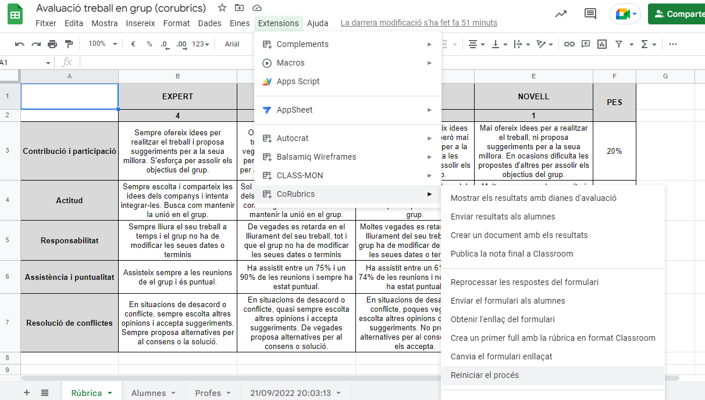
Per tornar a passar l'avaluació als mateixos alumnes en una altra ocasió i així poder fer un seguiment de la seua evolució, caldrà Reiniciar el procés.
En arreplegar les noves avaluacions amb el formulari i processar les respostes, CoRubrics generarà una nova pestanya amb els nous resultats.

Slide 34
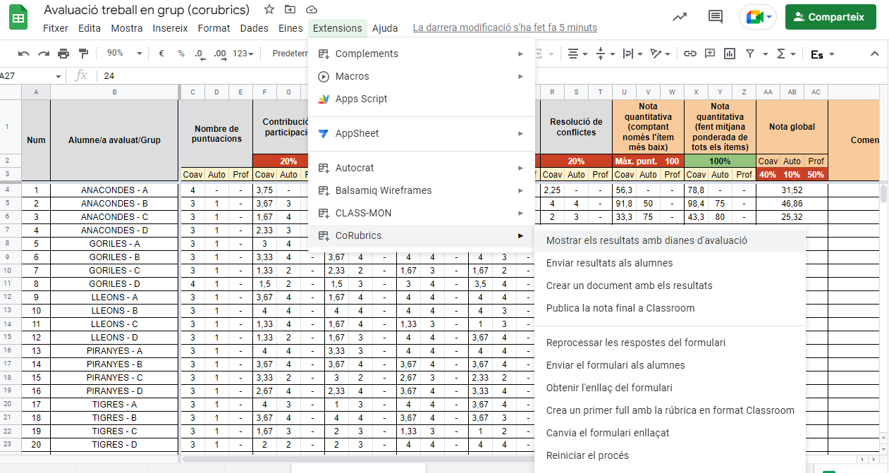
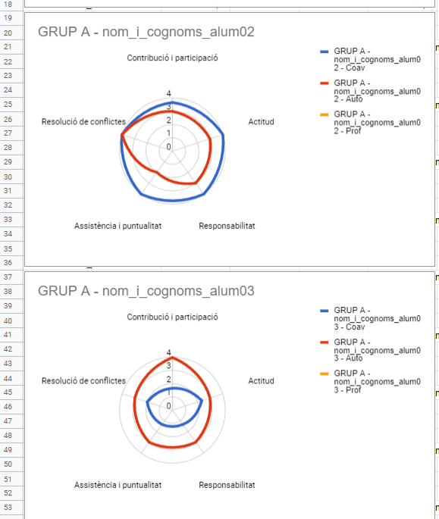
Podem veure els resultats amb dianes d'avaluació, que es guarden en una nova pestanya de la plantilla.

Slide 35
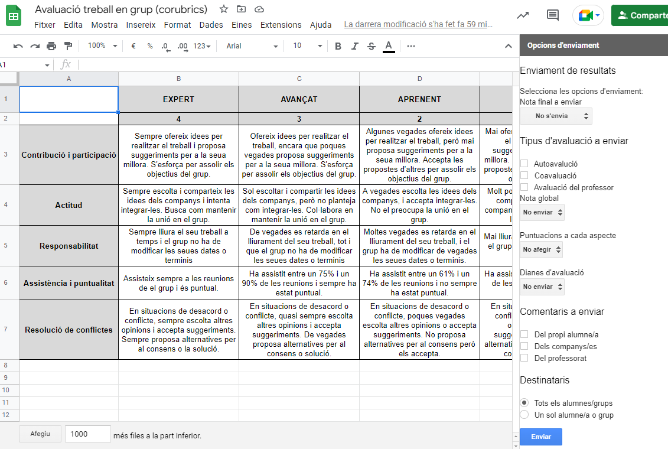
Des del menú de CoRubrics podem Enviar els resultats a l'alumnat i configurar quines dades s'han d'incloure en els seus informes.

Slide 36
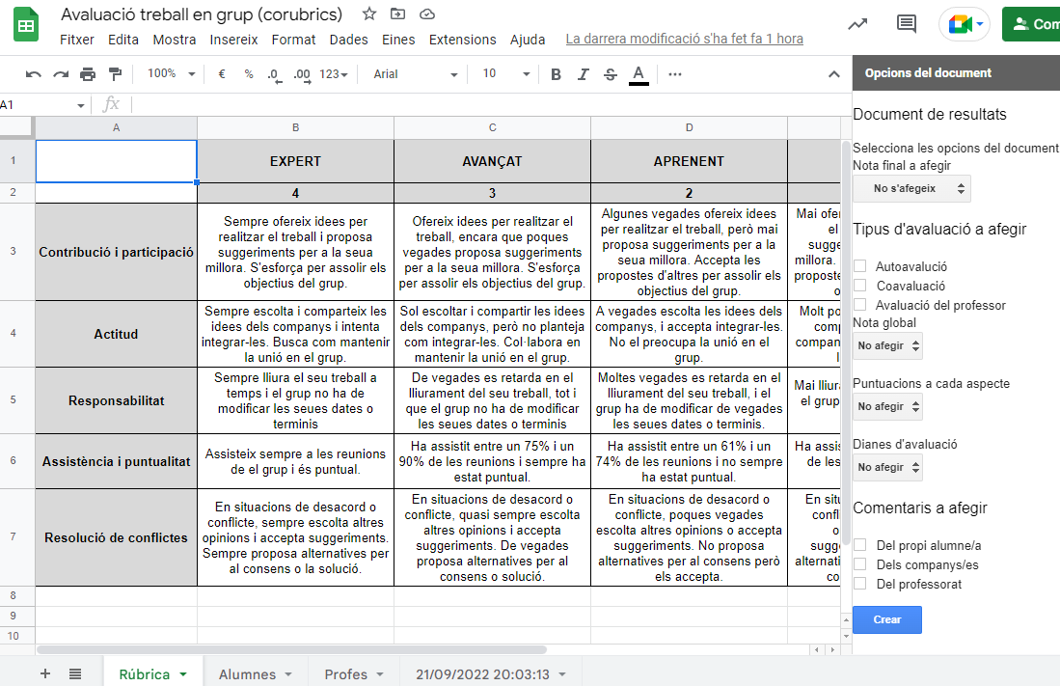
També podem crear un Document de resultats amb totes les avaluacions que es guardarà en la mateixa carpeta del Drive on estem treballant.

Slide 37
Mercedes Marqués Andrés
mmarques@uji.es

